Slide 1
Direct3D11 프로그래밍
07. Blinn-Phong Lighting

Slide 2
학습목표
Phong Light의 주변광(Ambient)를 이해합니다.
Phong Light의 정반사광(Specular)를 이해합니다.
속도를 개선시킨 블린 퐁(Blinn Phong)을 이해합니다.
블린 퐁을 구현하고 카메라의 위치를 움직여 주변광 ,정반사광이 작동하는지 확인합니다.
Light와 Material의 Ambient , Specular 값을 바꾸며 확인합니다.

Slide 3
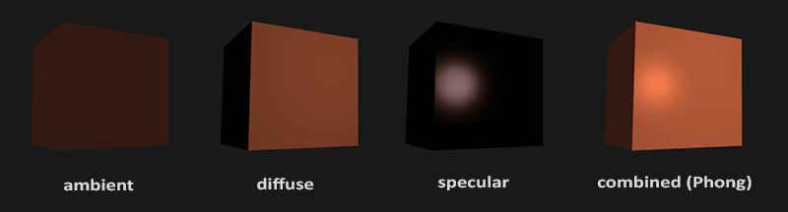
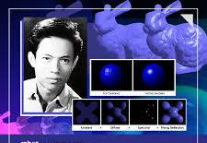
Phong Lighting
최종 색상은 주변(ambient)반사광+ 난(diffuse)반사광+ 정(specular)반사광의 합으로 결정한다.
Bui Tuong Phong (December 14, 1942 – July 1975)
ambient: 전역 조명(Global Illumination)을 간단하게 표현한 방식
diffuse: 램버트 코사인법칙에 의한 색상
specular: 입사광의 반사벡터와 시야벡터 각도에 따른 빛 반사 색상

Slide 4
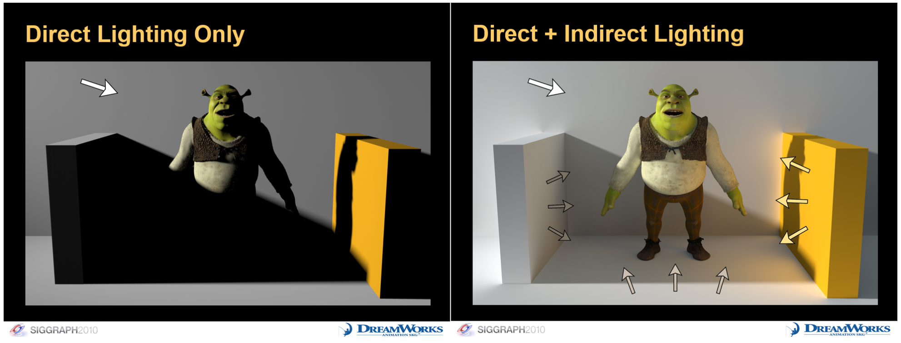



주변광 (Ambient Light)
Phong Light에서는 전역 조명(Global Illumination)을 간단하게 표현하여 바탕이 되는 색을 사용한다.
즉, 가장 어두울 때도 나오는 색상을 의미한다.
AmbientColor = LightAmbientColor * MaterialAmbientColor
LightAmbientColor: 모든 물체에 적용하는 바탕이 되는 색(강도)
MaterialAmbientColor: 물체가 Ambient를 조절하는 계수(색)

Slide 5
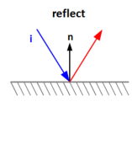



정반사광 (Specular Light)
점에서의 물체에 반사된 빛(Light Reflection)과 시선벡터(View)사이의 내적(각도)에 따라
그 점의 색상은 더욱 밝아 진다.
float3 LightReflection = reflect(Light,Normal)
float fRDotV = max( 0.0f, dot(LightReflection, View ))
SpecularColor = pow( fRDotV, MaterialSpecularPower) * MaterialSpecularColor * LightSpecularColor
MaterialSpecularPower: shiness 또는 exponent 등등 같은 뜻. 클수록 모아지며 작을수록 퍼짐. 물체가 조절
MaterialSpecularColor: 물체가 Specular를 조절하는 계수(색)
World Camera
Position
Normal
Diffuse
Specular
Light Reflection
Light
Θ
View
World Pixel
Position

Slide 6
블린 퐁(Blinn Phong)
점에서의 Light와 View의 Half Vector를 구하고 Normal과 내적(각도)을 사용하여 각도에 따라
그 점의 색상은 더욱 밝아 진다. (Half벡터를 사용하면 반사벡터에비해 계산량이 줄며 결과가 자연스럽다)
float3 HalfVector = normalize(-Light+View)
float fHDotN = max( 0.0f, dot(HalfVector, Normal ))
SpecularColor = pow( fHDotN, MaterialSpecularPower) * MaterialSpecularColor * LightSpecularColor
World Camera
Position
Normal
Half Vector
Light
Θ
View
World Pixel
Position

Slide 7
구현시 주의점
정육면체 크기가 너무 작으면 정반사광으로 전체 다 덮힐 수 있음 -> 효과를 확인하기위해 Vertex의 x,y,z 위치값을 키우도록 합니다.
-> 코드에서 위치값만 스케일 적용하거나 스케일 변환으로 스케일합니다.
-> 스케일 변환은 VertexShader에서 Normal에 Scale적용 되므로 PixelShader전달하기전에 Normalize필요함
2. PixelShader에서 World에서의 Position이 필요하므로 투영행렬을 곱하기전에 World Position값을
PixelShader의 입력으로 준비한다. 보통 POSITION Sementic 사용
3. 실행파일을 참고합니다.

